Slide 1
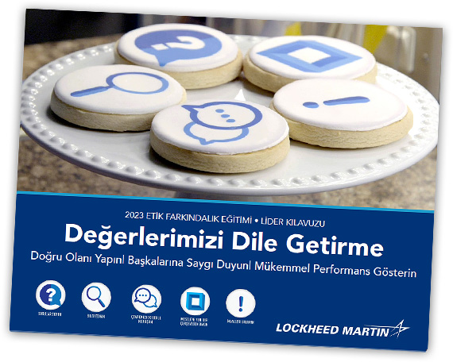
Vaka 2: Beş Yıldızlı İnceleme Jenny'nin ikinci bir işi var. Düzensiz çalışma programı ekibi olumsuz etkiliyor
Ana Karakterler
Jenny
Yazılım Mühendisi
Michael
Yazılım Mühendisi
Frank
Yazılım Mühendisi
Sharon
Kıdemli Yönetici

Slide 2
Vaka 2: Beş Yıldızlı İnceleme (Bölüm Bir)
Ana Karakterler
Jenny
Yazılım Mühendisi
Michael
Yazılım Mühendisi
Frank
Yazılım Mühendisi
Sharon
Kıdemli Yönetici

Slide 3
Tartışma
Özet
Jenny'nin ikinci bir işi var. Düzensiz çalışma programı ekibi olumsuz etkiliyor
Vaka 2: Beş Yıldızlı İnceleme Sorunlar: Çikar çatişmasi; hibrit/esnek zaman; suistimali bildirme
Ana Karakterler
Bu karakterler hangi sorunlarla karşılaşıyor?
Hangi VOV teknikleri bu sorunları çözmeye yardımcı olabilir?
Jenny
Yazılım Mühendisi
Michael
Yazılım Mühendisi
Frank
Yazılım Mühendisi
Sharon
Kıdemli Yönetici
Sorular sorun
Bilgi edinin
Çevrenizdekilerle konuşmak
Meseleye başka bir pencereden bakmak
İhlalleri bildirmek

Slide 4
Vaka 2: Beş Yıldızlı İnceleme (Bölüm İki)
Ana Karakterler
Jenny
Yazılım Mühendisi
Michael
Yazılım Mühendisi
Frank
Yazılım Mühendisi
Sharon
Kıdemli Yönetici

Slide 5
Kapanış Tartışması
Ana Karakterler
Senaryo nasıl bitmeli?
Sonuç olarak Jenny, LM kaynaklarından Chat GPT'yi veya LM işi için kullanmıyor, ancak yeni araçlar ve yeteneklerle birlikte gelen yasal, etik ve güvenlikle ilgili endişelerin ve zorlukların farkında olması gerekiyor. Liderler olarak, ekibinizi endişeleri hakkında sizinle konuşmaya teşvik edin ve ardından sorunu çözmek için harekete geçme taahhüdünde bulunun. Ekip üyeleri olarak, bir şey gördüğünüzde bunu dile getirin.
Jenny
Yazılım Mühendisi
Michael
Yazılım Mühendisi
Frank
Yazılım Mühendisi
Sharon
Kıdemli Yönetici
Sorular sorun
Bilgi edinin
Çevrenizdekilerle konuşmak
Meseleye başka bir pencereden bakmak
İhlalleri bildirmek

